Slide 1
EUROPA.-LA VUELTA AL MUNDO EN 885 JARDINES.-ESPAÑA.-ELCHE.-Huerto del cura y El Palmeral
Selección de textos y fotografías por
JOSE ELIAS BONELLS

Slide 2
Elche.-Jardin Huerto del Cura
El Huerto del Cura, declarado en 1943 Jardín Artístico Nacional, tiene una superficie de 12.000 m2. En su interior se ubican armoniosamente toda una serie de plantas mediterráneas y tropicales distribuidas en un ambiente de tranquilidad y reposo donde las palmeras, auténticas protagonistas del jardín, le confieren su particular aspecto.
También se puede disfrutar de sus espléndidas colecciones de palmáceas y cactáceas, procedentes de todos los rincones del mundo, con multitud de especies adaptadas a nuestro clima.

Slide 3
Además de las palmeras, crecen en el Huerto del Cura otros cultivos típicos del Mediterráneo español, como limoneros, naranjos, granados, algarrobos y azofaifos, junto a otras de clima subtropical que a través del tiempo han ido confeccionando una bella colección de plantas procedentes de los lugares más exóticos.
Pero la joya más destacada por su rareza es la Palmera Imperial: ejemplar único de palmera datilera con siete brazos nacidos de un mismo tronco que los alimenta, que por su belleza y simetría constituye un caso excepcional entre las palmáceas.

Slide 4
El Huerto del Cura, de tan solo 13 361 m², nació con su extensión actual cuando en 1876, el labrador Andrés Castaño Peral compró una parcela del huerto en que vivía como arrendado a Juan Espuche.
A la muerte de éste, el huerto fue heredado por sus hijos varones, siendo su propietario el segundo de ellos, el capellán José Castaño Sánchez, nacido el 12 de mayo de 1843. La popularidad de este huerto se inició el año 1873 con un fenómeno no muy corriente, pues en ese año comenzaron a brotar del tronco de una palmera macho muchos hijuelos a la altura de 1,80 m, a primeros del siglo XX los hijos quedaron reducidos a siete, con lo que la palmera quedó tal y como puede verse en la actualidad.

Slide 5
En el año 1894 llegó al puerto de Alicante Elizabeth de Wittelsbach, esposa del emperador Francisco José de Austria y Hungría y más conocida popularmente como Sissi. Viajó a Elche, en donde le enseñaron el huerto. La emperatriz quedó profundamente impresionada cuando contempló la palmera, comentándole a su propietario (el capellán Castaño), que esa palmera tenía un poder y una fuerza digna de un imperio, aconsejándole que le pusiese un nombre. Luego de esta visita el capellán pensó en lo que había pasado, y empezó a llamarla, en su honor, Palmera Imperial. De este modo comenzó la tradición de dedicarle a algunos de los visitantes más ilustres las palmeras existentes en el Huerto.

Slide 6
De 1940 a 1958 fue su propietario el intelectual erudito ilicitano Juan Orts Román que tiene trabajos sobre las Palmeras, el Palmeral y el Misterio de Elche, que gracias a sus esfuerzos, en el 1943 se declaró este jardín como Jardín Artístico Nacional. El mismo día en que apareció en el BOE la proclamación de Jardines Artísticos Nacionales de La Alhambra y El Generalife, se otorgaba el mismo galardón al Palmeral de Elche.
La Palmera Imperial
La estrella indiscutible del jardín es el ejemplar de Phoenix dactylifera L. de la familia Arecaceae, denominado Palmera imperial, palmera datilera con 8 brazos que salen a una altura de 1,50 m del tronco principal del que se alimentan, con un peso de unas 10 t, y una edad de unos 165 años..

Slide 7
Esta palmera singular, debe su nombre a la Emperatriz Isabel de Austria ("Sissi") a quien se la dedicó el capellán Castaño en la visita que efectuó al huerto en 1894. También es recuerdo de esta visita, el busto de la Emperatriz que se encuentra en la cara norte de la Palmera Imperial.
Palmeras rotuladas
Todo el jardín es un espeso palmeral, y junto a las palmeras en su mayoría datileras se distribuyen el resto de las plantas, de origen mediterráneo y subtropical. Andando por los paseos se observan algunas de las palmeras con rótulos en sus troncos. Son nombres de personalidades con vinculaciones con Elche y el jardín, que a lo largo de la historia se les ha dedicado en homenaje una de las palmeras del jardín.

Slide 8
La Rocalla
Es una colección de cactus y plantas crasas, que se encuentran en una zona del jardín a pleno sol, dispuestas entre rocas. La rocalla, se encuentra rodeada de unos estanques que dan un alivio de frescura a su alrededor.
Esculturas
Esparcidas por el jardín hay varias esculturas, destacándose entre otras, una copia de la escultura íbera de la Dama de Elche, también del erudito ilicitano Juan Orts Román. Otra escultura es un busto de Jaime I el Conquistador, que conquistó la ciudad de Elche a los árabes en el 1265, y gracias a él, se libró el palmeral de su destrucción en contra de la costumbre de la época de arrasar los bosques alrededor de las ciudades conquistadas.

Slide 9
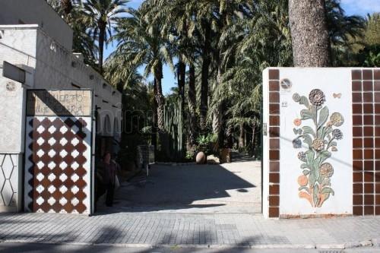
Notes:
Elche.-Huerto del Cura.-Entrada

Slide 10
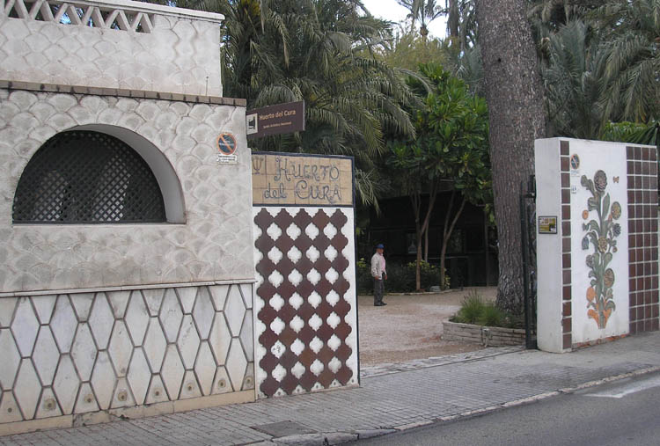
Notes:
Elche.-Huerto del Cura.-

Slide 11
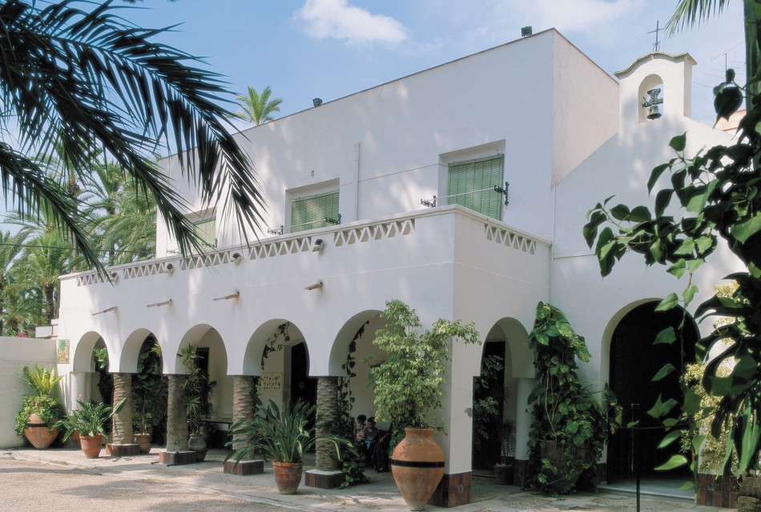
Notes:
Elche.-Huerto del Cura.-

Slide 12
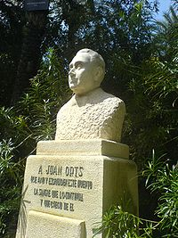
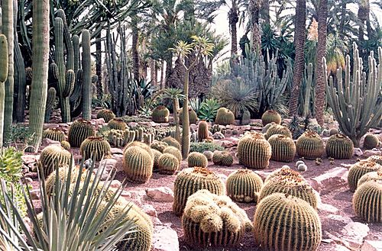
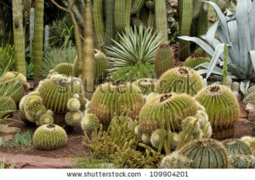
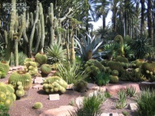
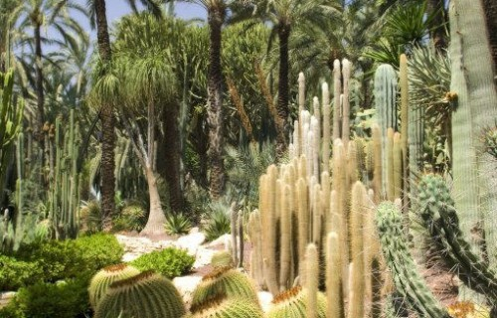
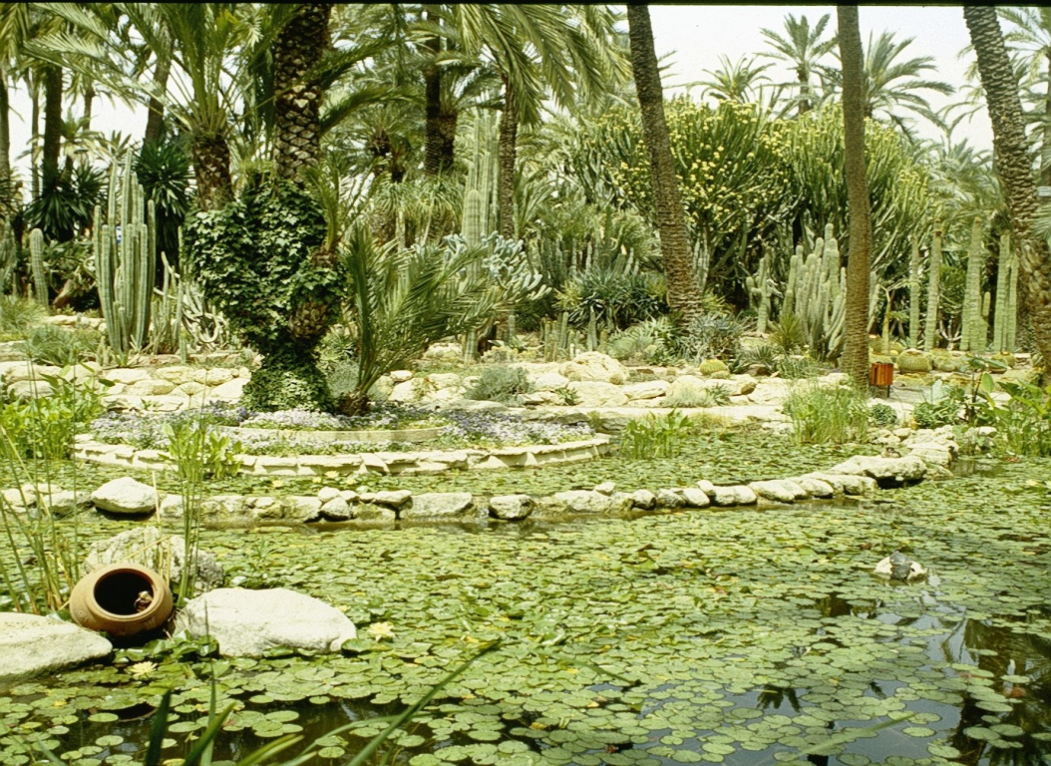
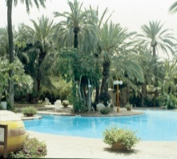
Notes:
Elche.-Huerto del Cura.

Slide 13
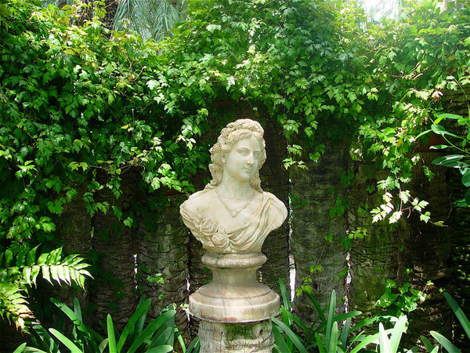

Slide 14
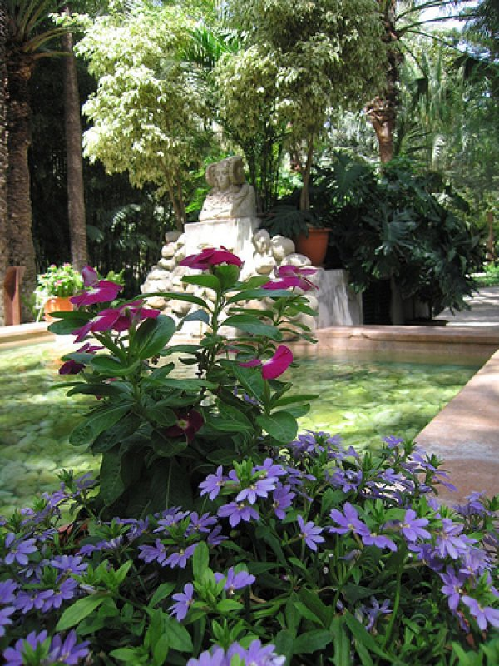
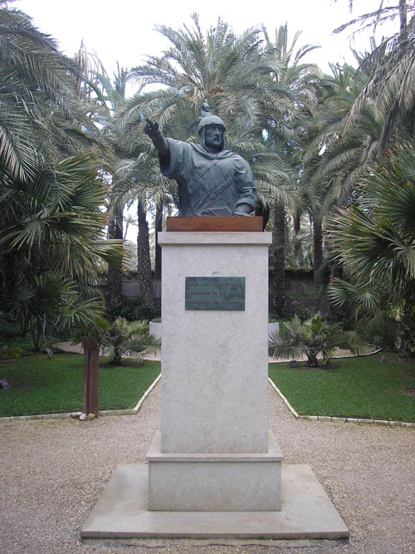
Notes:
Elche.-Huerto del Cura.-Jaume I protector palmeras Elche

Slide 15
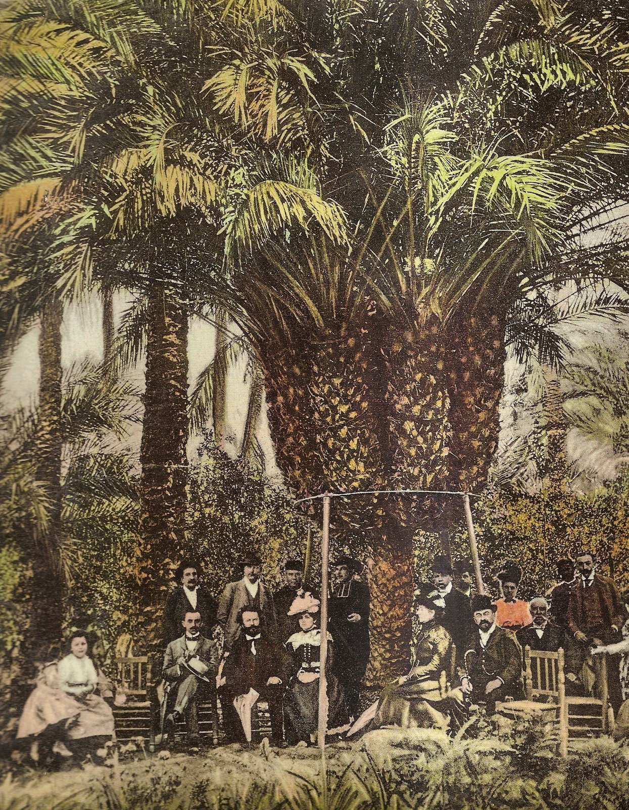
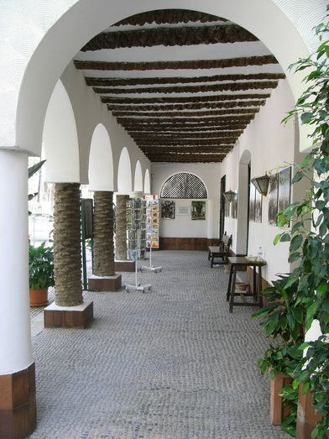
Notes:
Elche.-Jardin Huerto del Cura.-1900

Slide 16
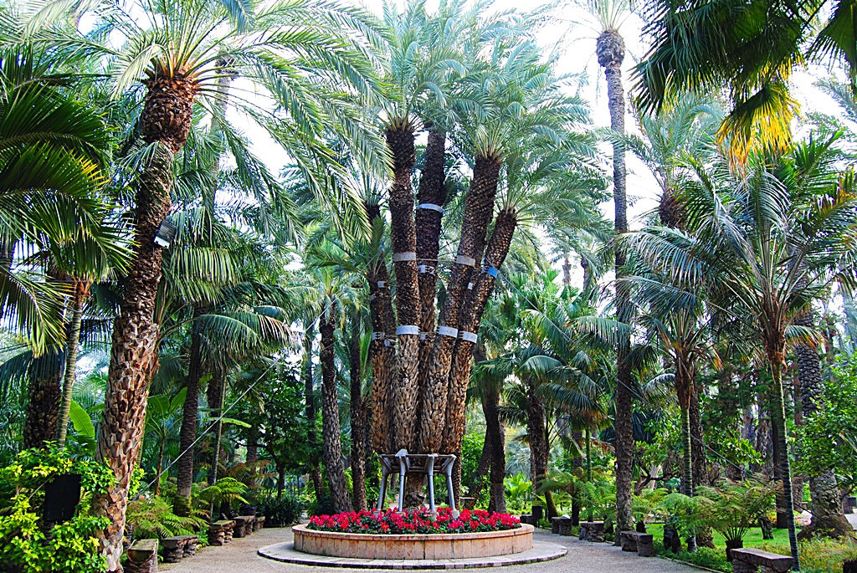
Notes:
Elche.-Jardin Huerto del Cura.-Palmera Imperial

Slide 17
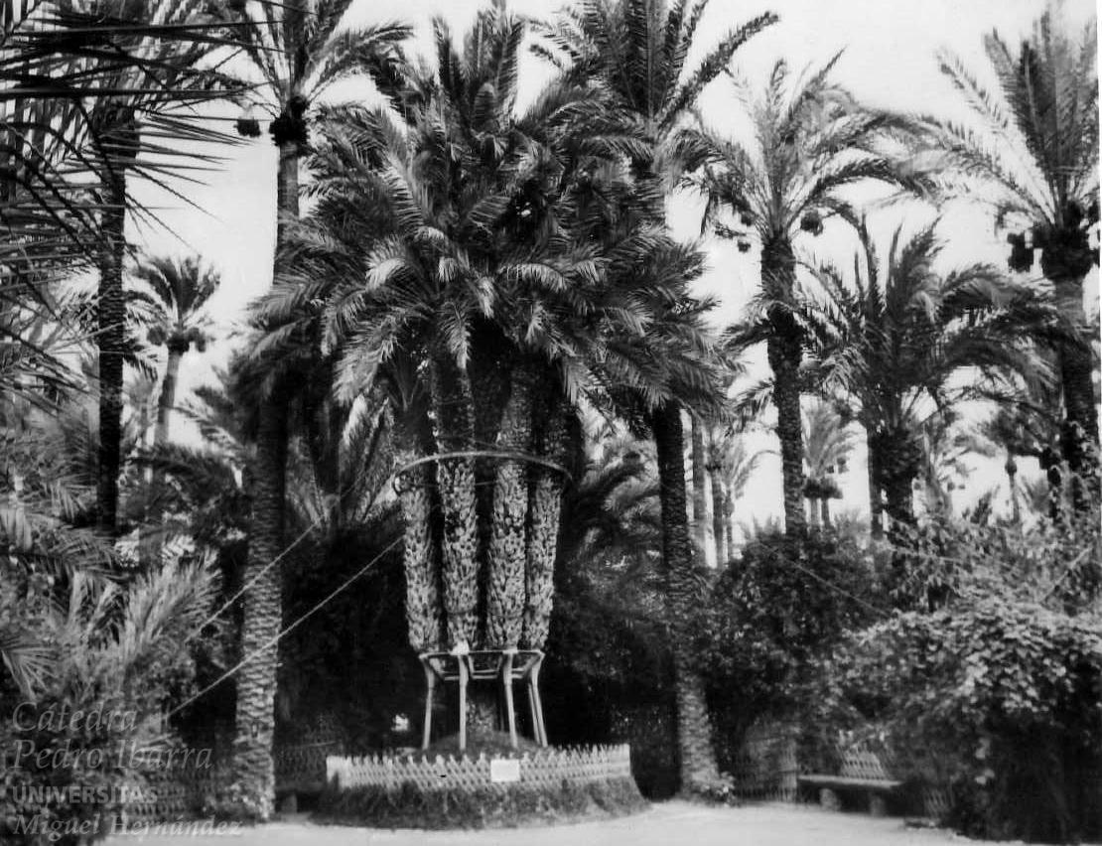
Notes:
Elche.-Jardin Huerto del Cura

Slide 18
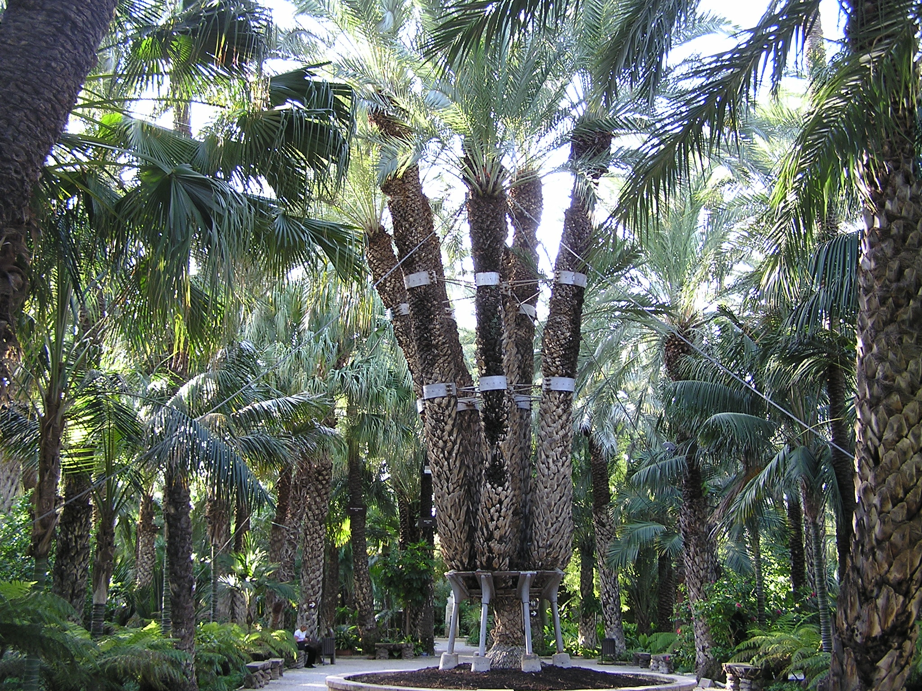
Notes:
Elche.-Huerto del Cura.-

Slide 19
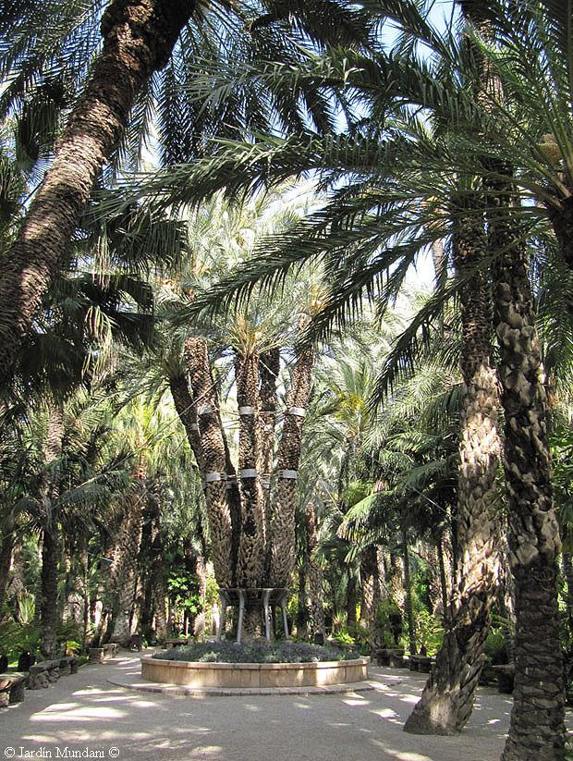
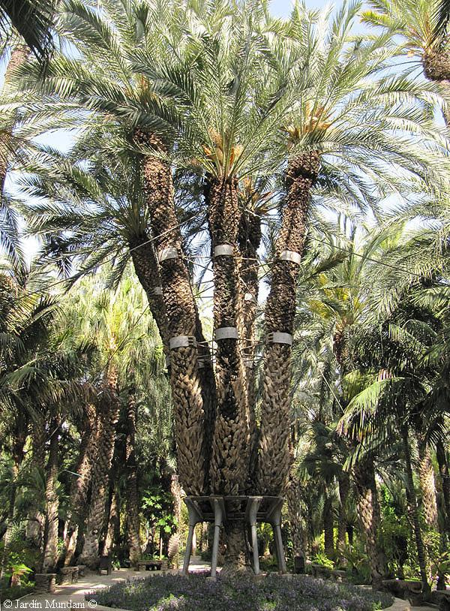
Notes:
Elche.-Huerto del Cura.-

Slide 20
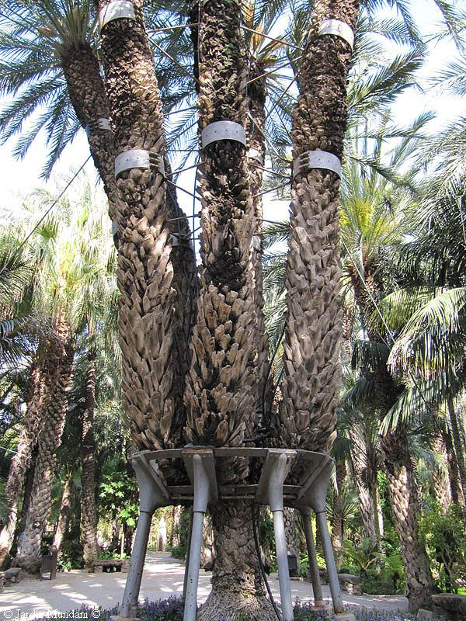
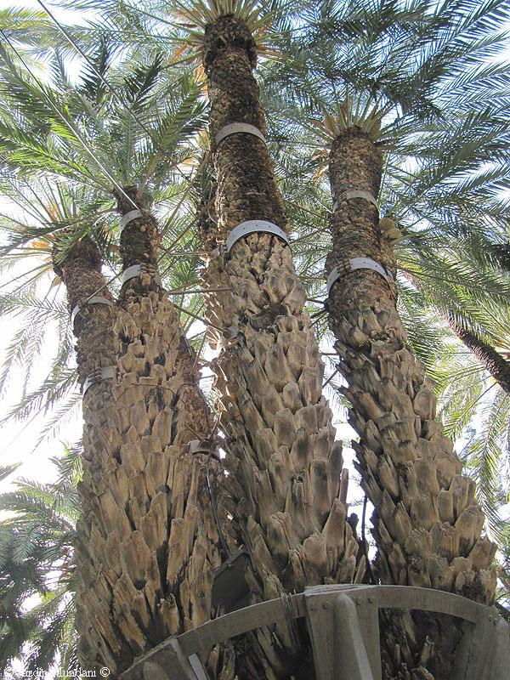
Notes:
Elche.-Huerto del Cura.-

Slide 21
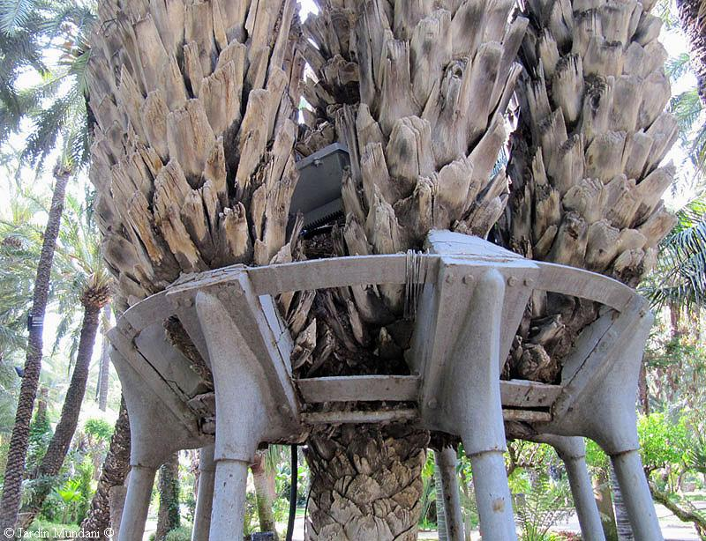
Notes:
Elche.-Huerto del Cura.-

Slide 22
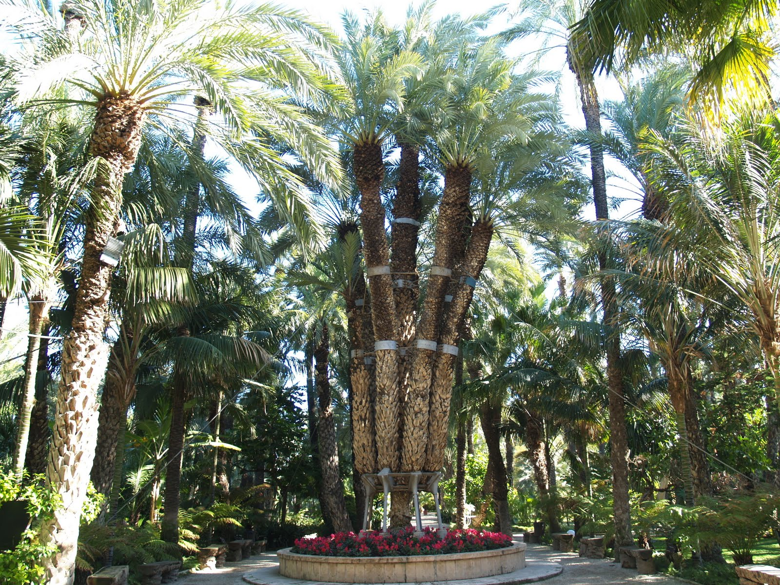
Notes:
Elche.-Huerto del Cura.-Palmera Imperial

Slide 23
Notes:
Elche.-Huerto del Cura.-

Slide 24
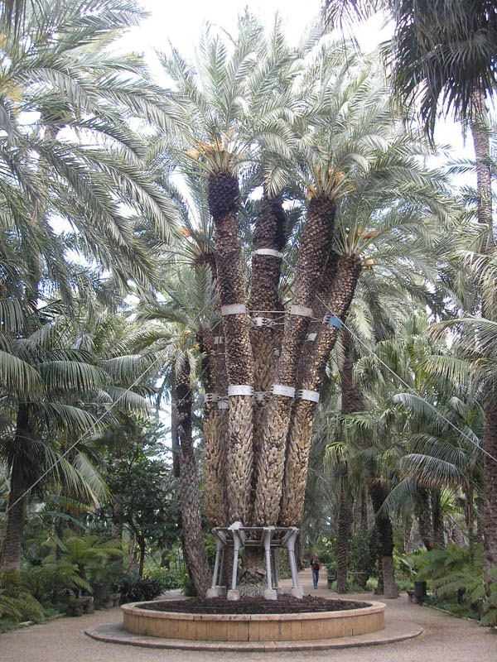
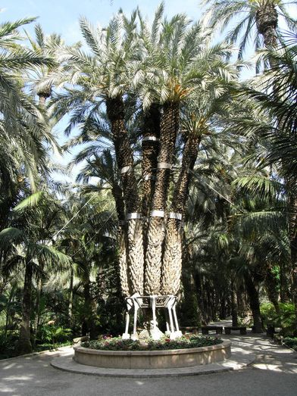
Notes:
Elche.-Huerto del Cura.-

Slide 25
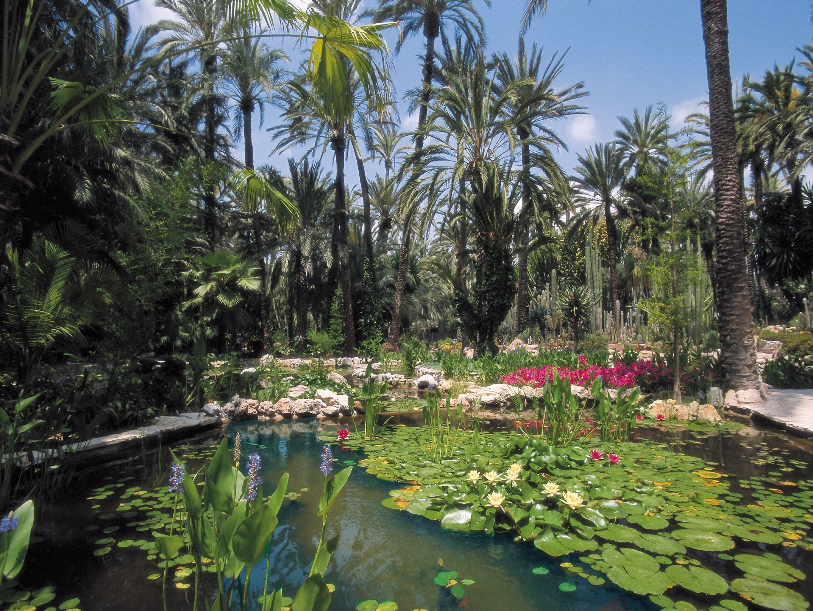
Notes:
Elche.-Jardin Huerto del Cura

Slide 26
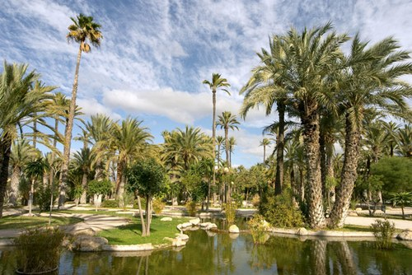
Notes:
Elche.-Jardin Huerto del Cura

Slide 27
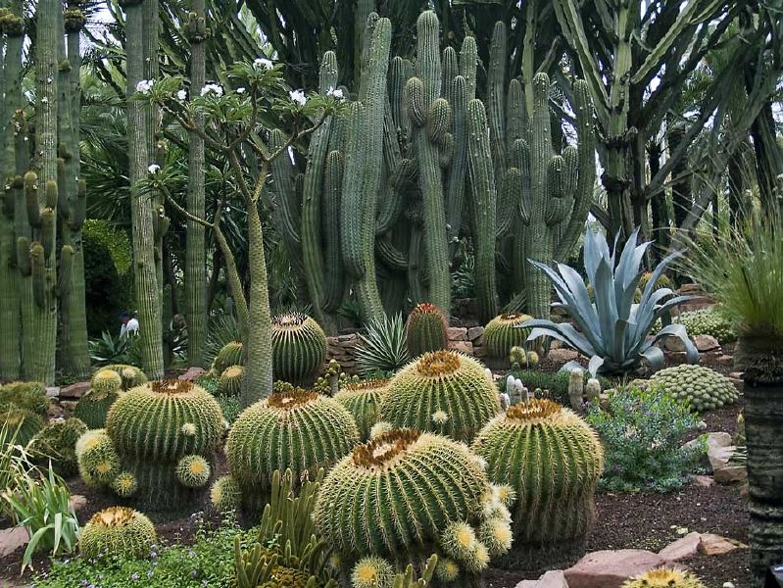
Notes:
Elche.-Huerto del Cura.-

Slide 28
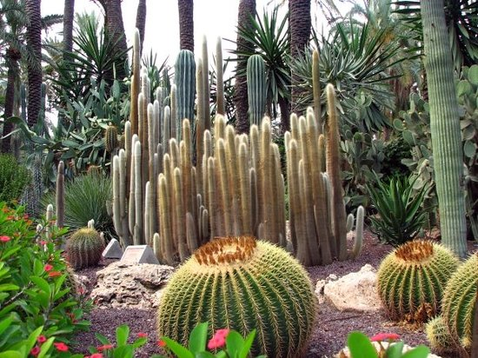
Notes:
Elche.-Jardin Huerto del Cura

Slide 29
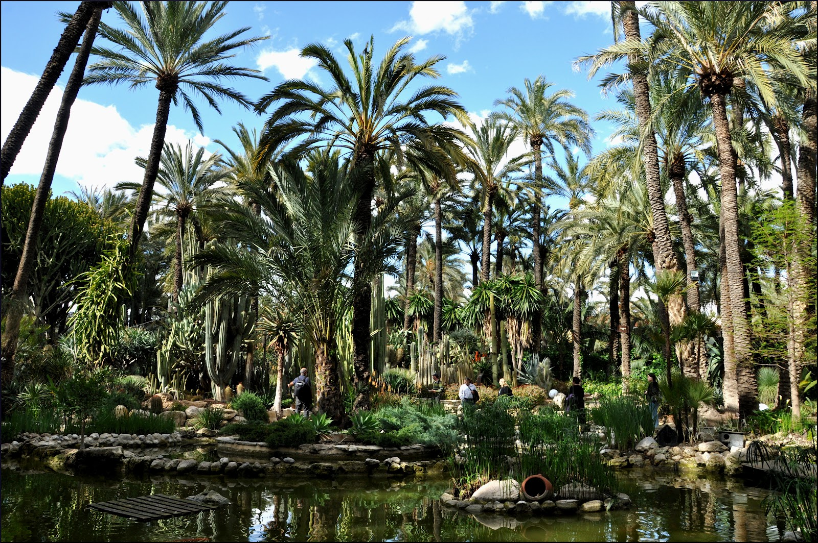
Notes:
Elche.-Jardin Huerto del Cura

Slide 30
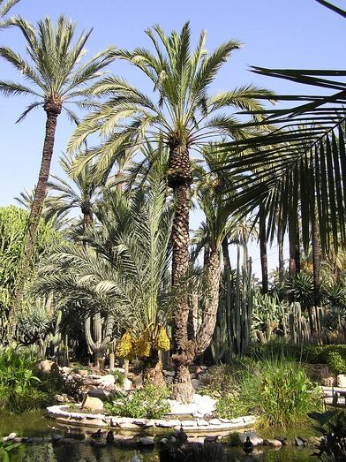
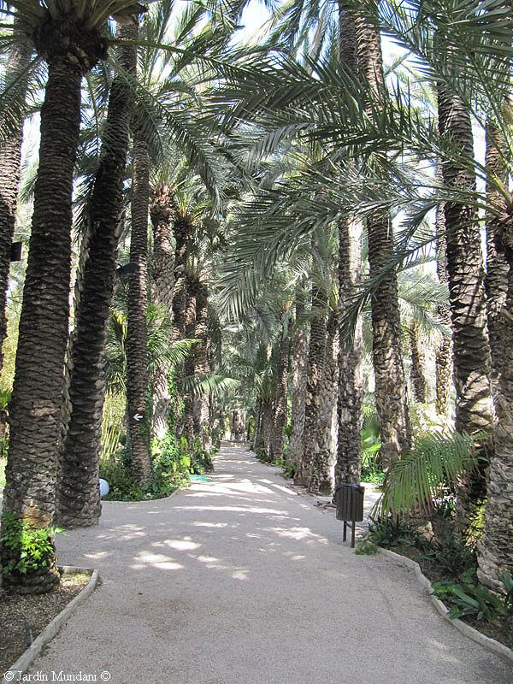
Notes:
Elche.-Jardin Huerto del Cura

Slide 31
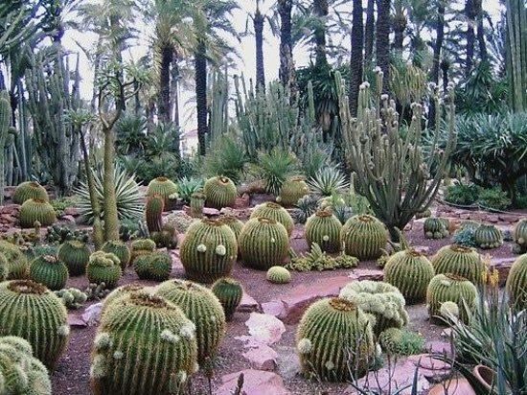
Notes:
Elche.-Jardin Huerto del Cura

Slide 32
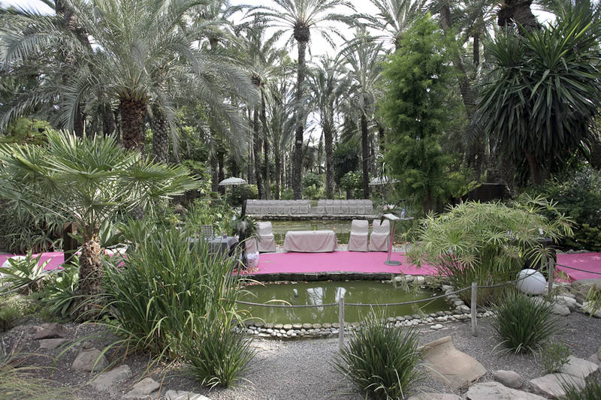
Notes:
Elche.-Jardin Huerto del Cura

Slide 33
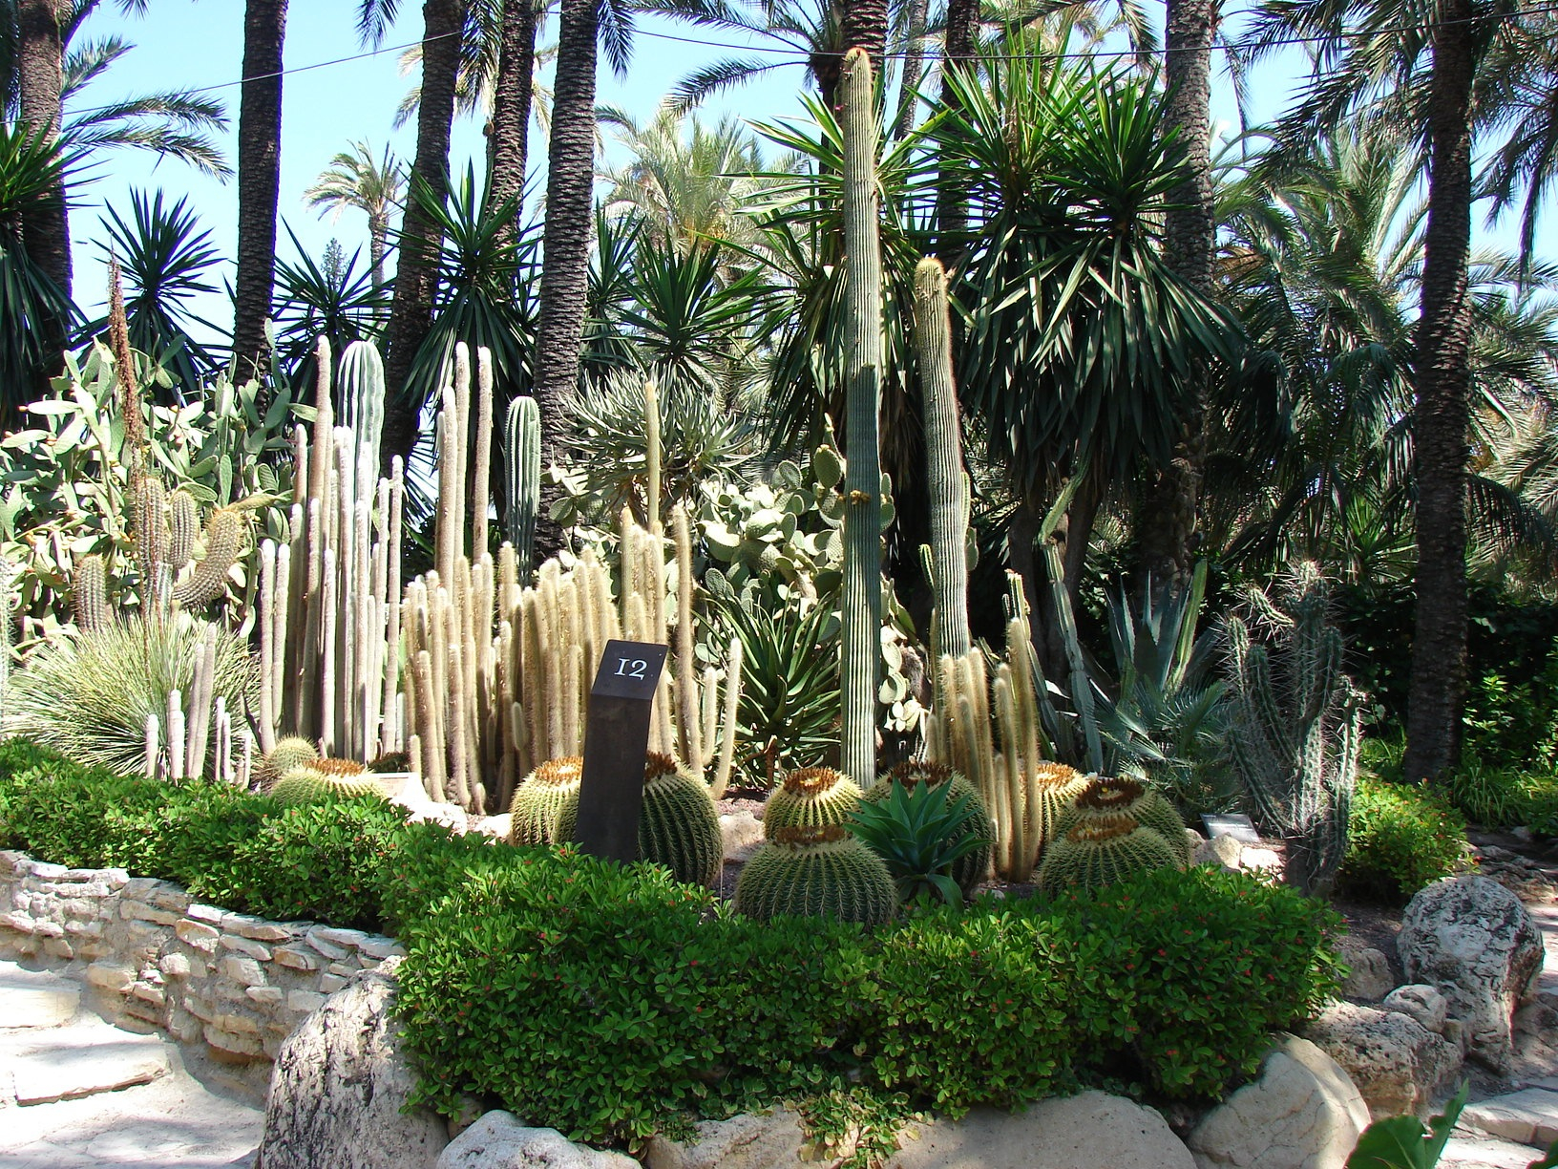
Notes:
Elche.-Huerto del Cura

Slide 34
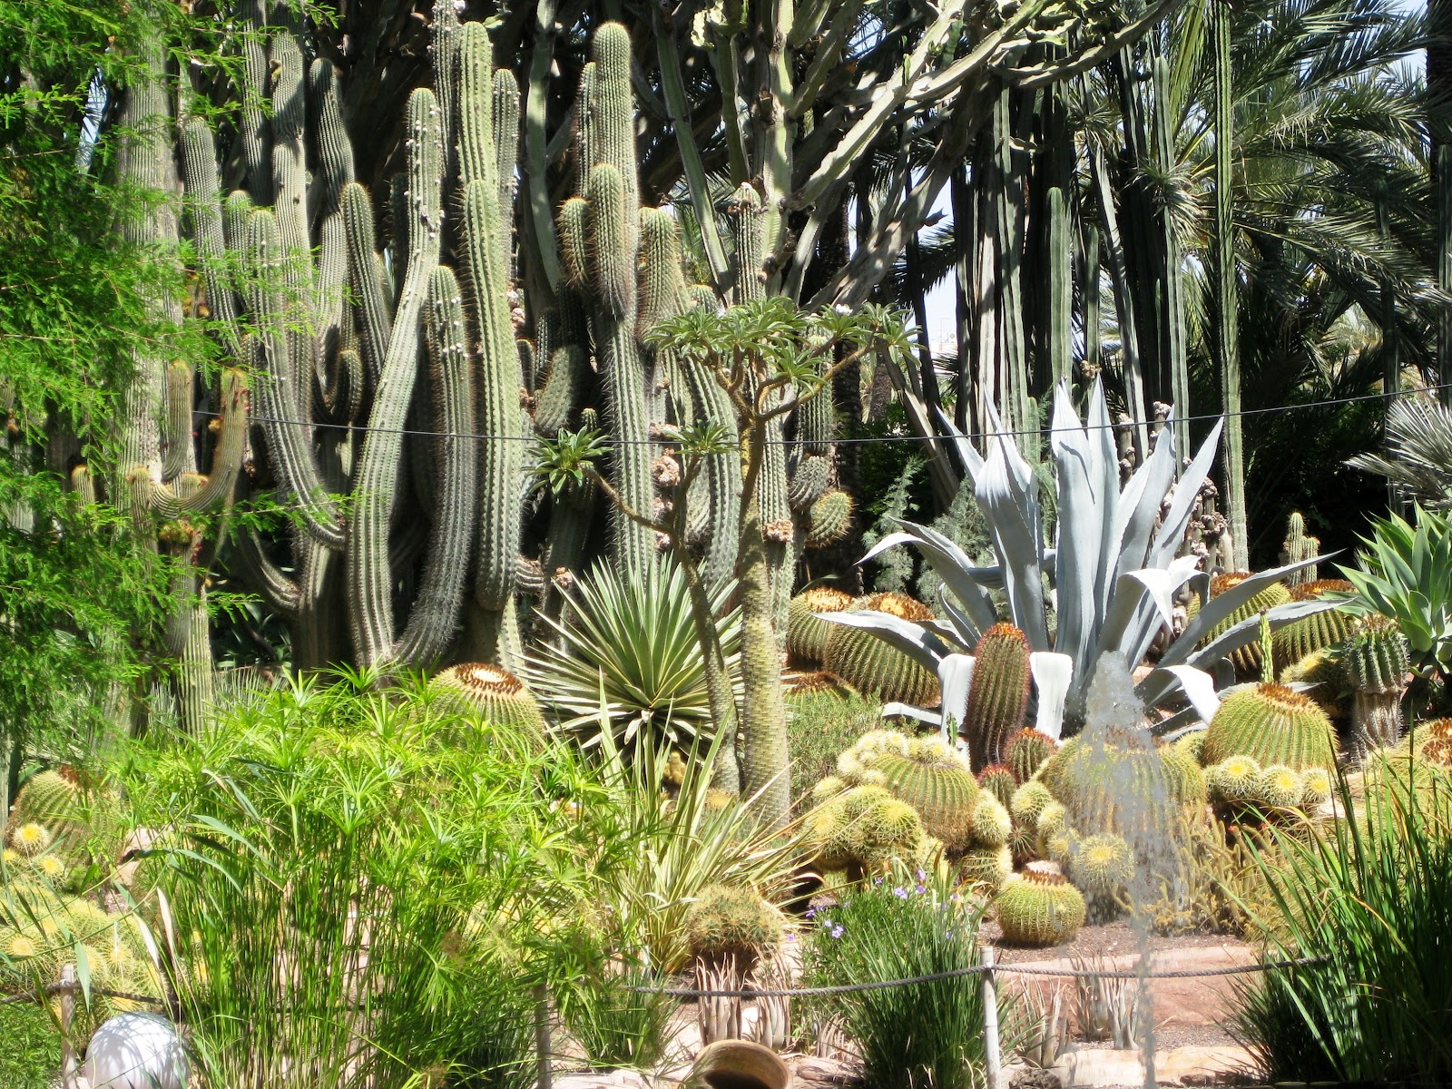
Notes:
Elche.-Huerto del Cura

Slide 35
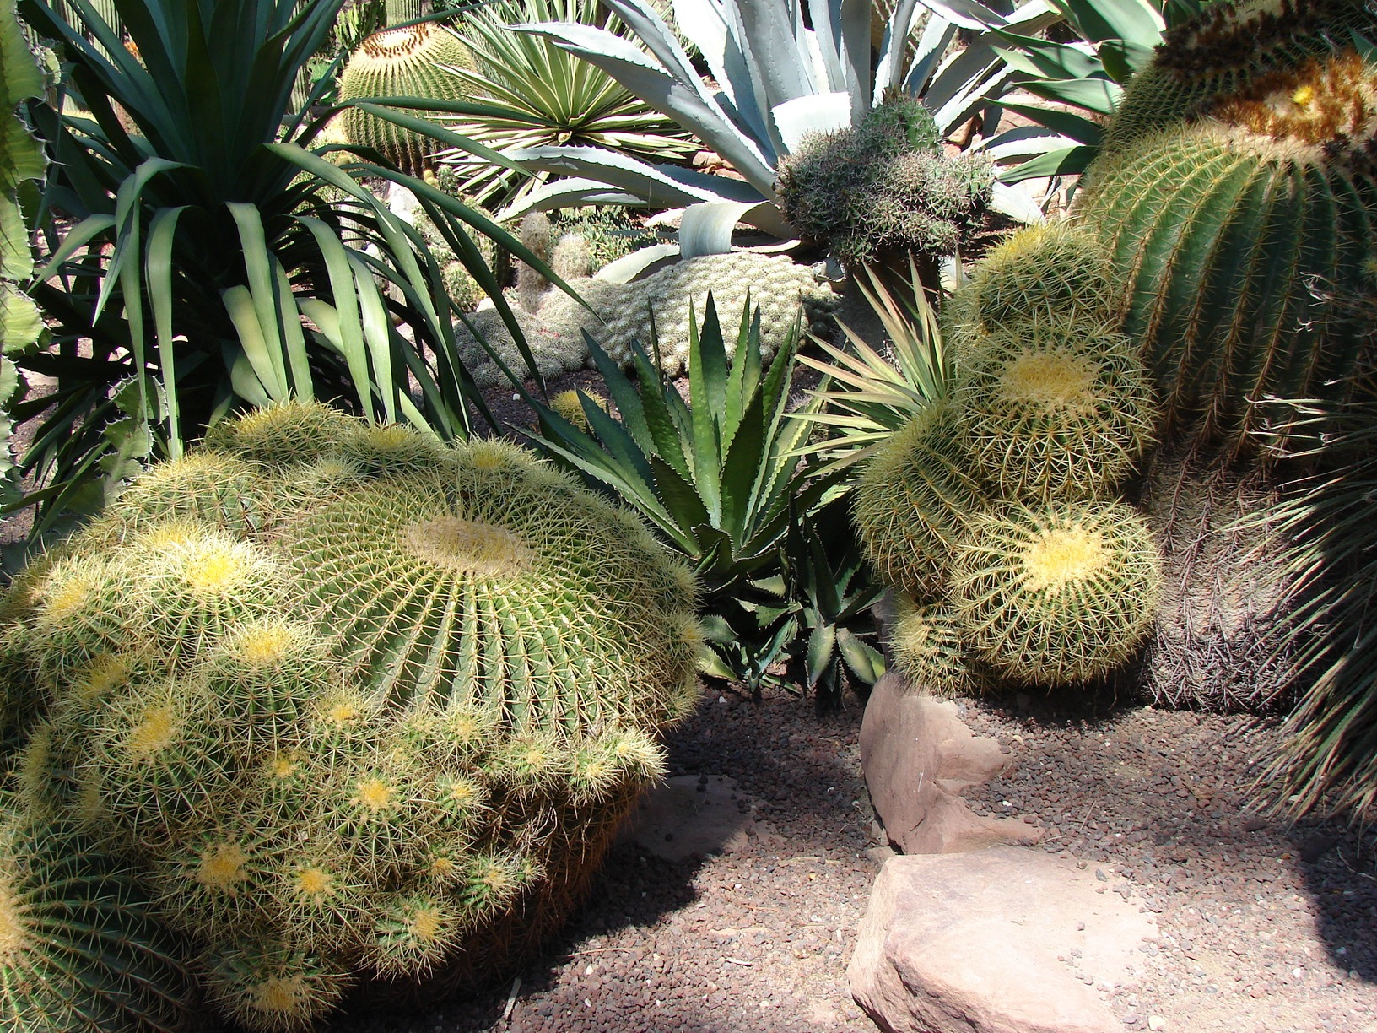
Notes:
Elche.-Huerto del Cura

Slide 36
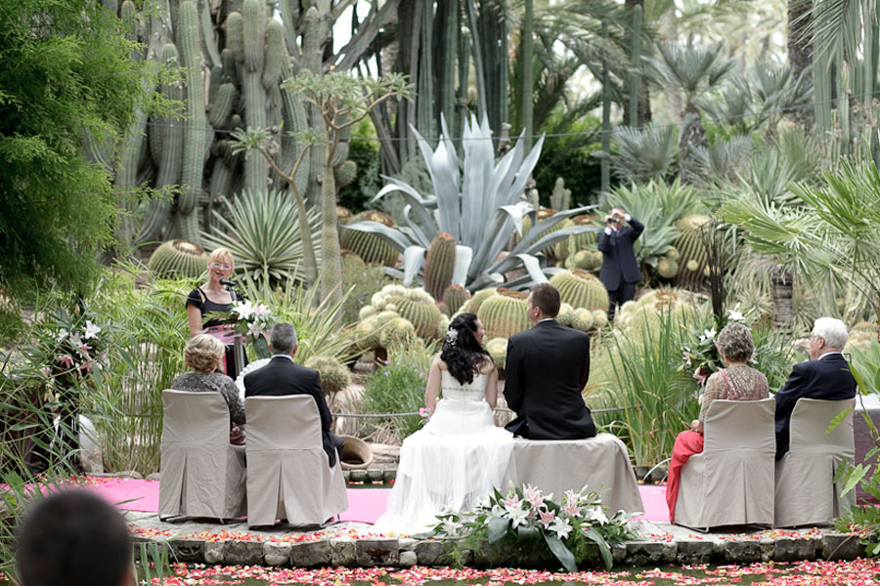
Notes:
Elche.-Huerto del Cura.

Slide 37
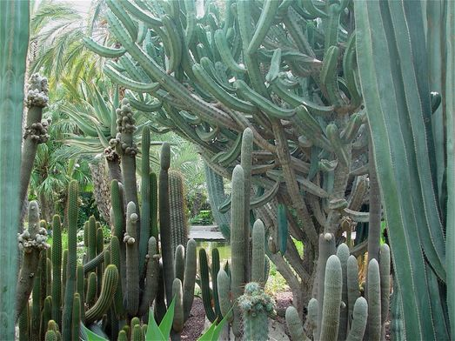
Notes:
Elche.-Huerto del Cura.

Slide 38
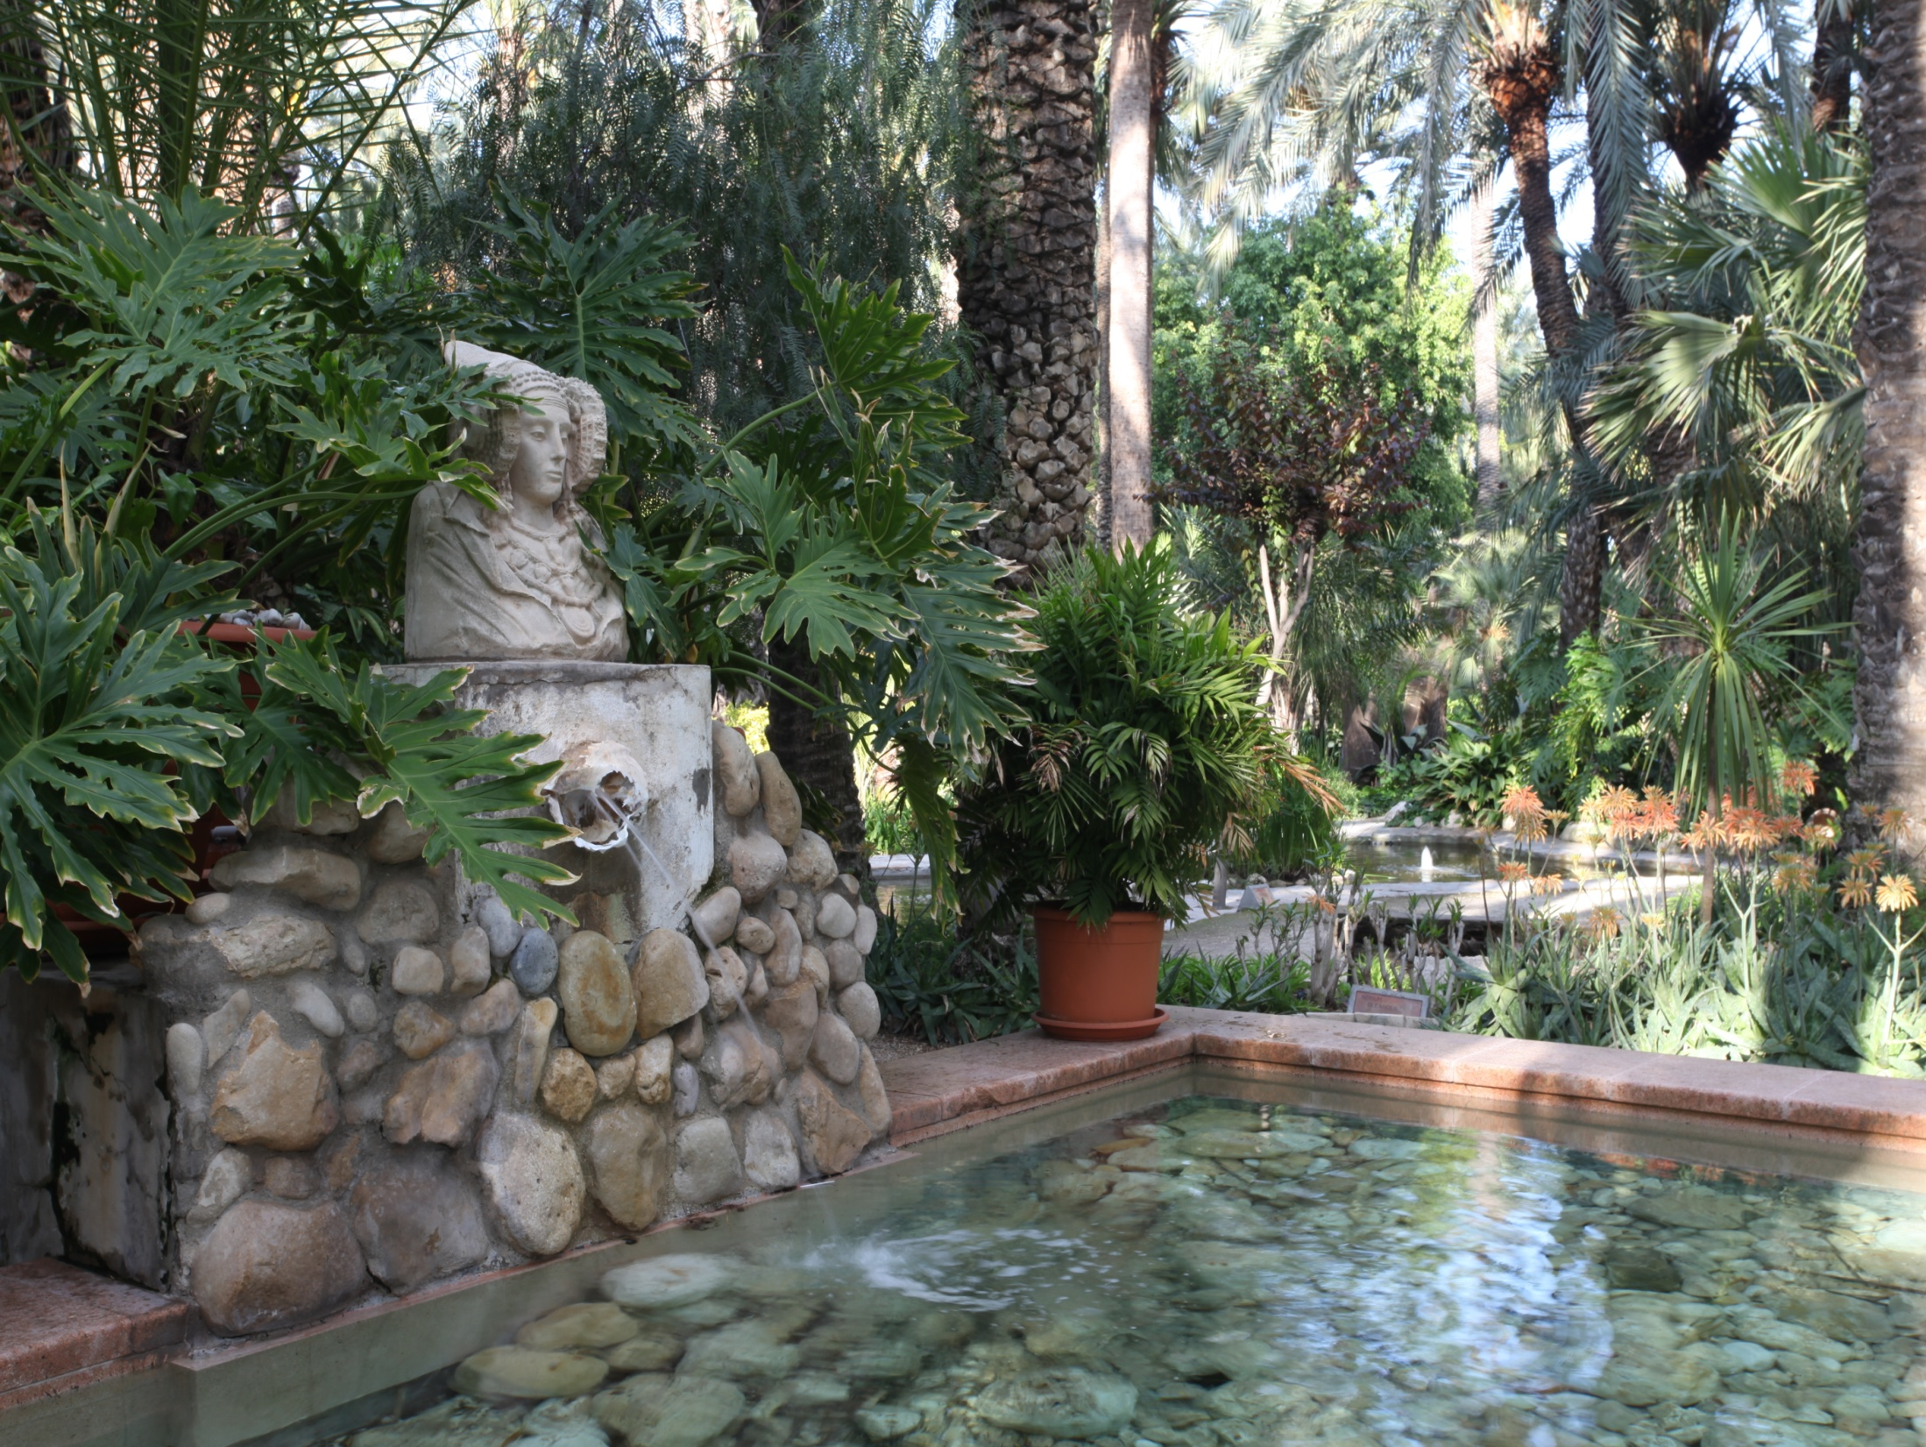
Notes:
Elche.-Huerto del Cura..-Replica Dama de Elche

Slide 39
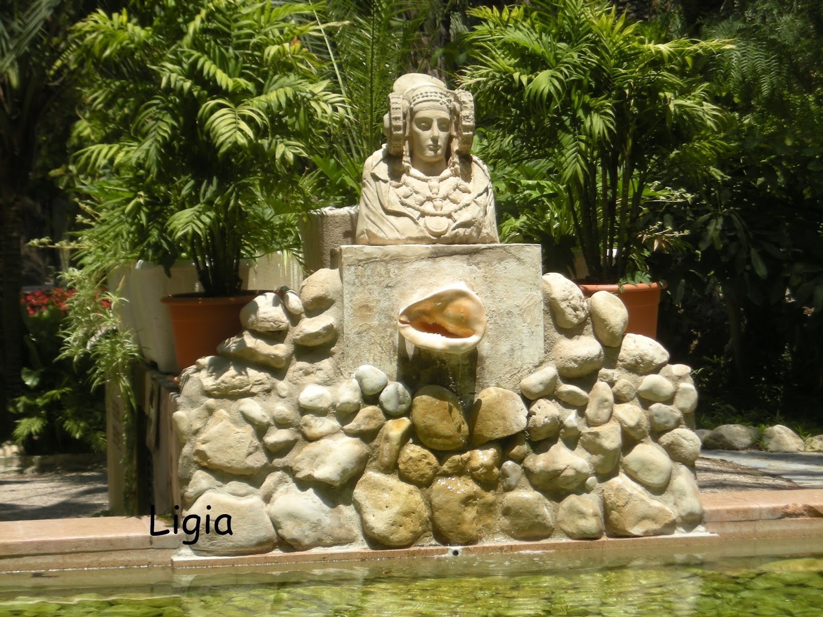
Notes:
Elche.-Huerto del Cura.

Slide 40
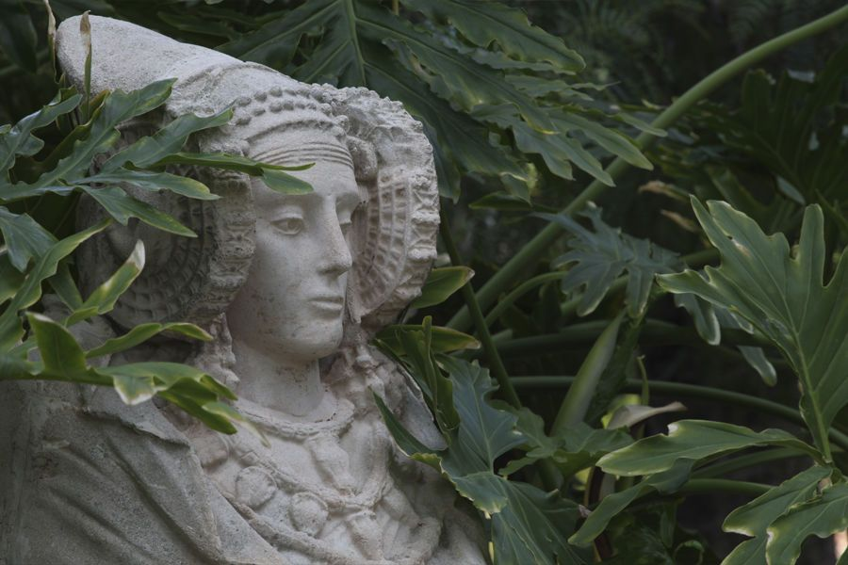
Notes:
Elche.-Huerto del Cura.-

Slide 41

Notes:
Elche.-Huerto del Cura.

Slide 42
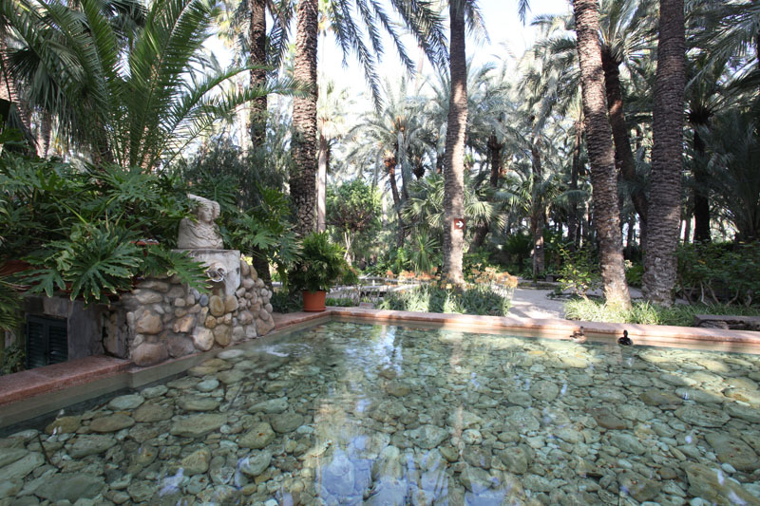
Notes:
Elche.-Huerto del Cura..-Hotel

Slide 43
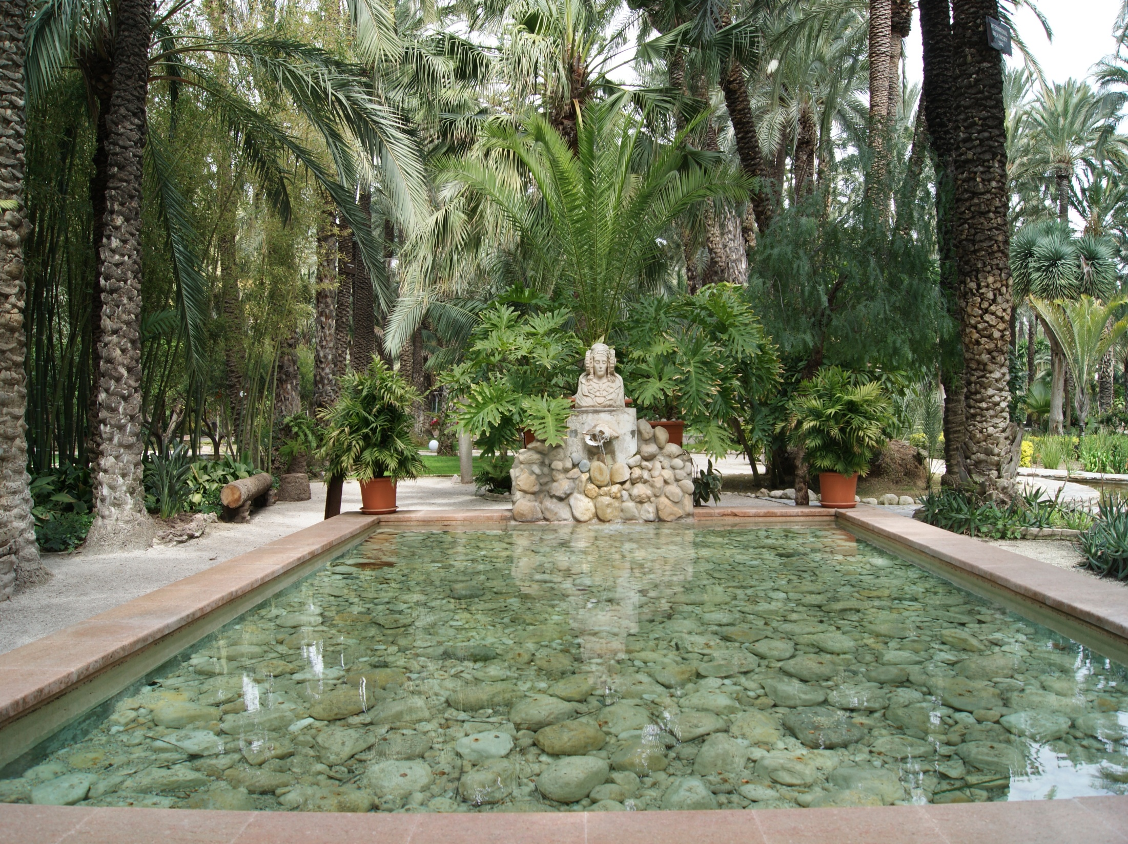
Notes:
Elche.-Jardín del Huerto del Cura .

Slide 44
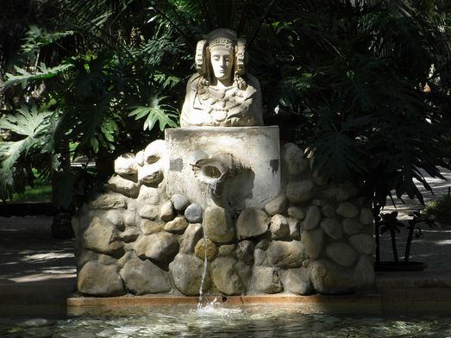
Notes:
Elche.-Huerto del Cura..-Hotel

Slide 45
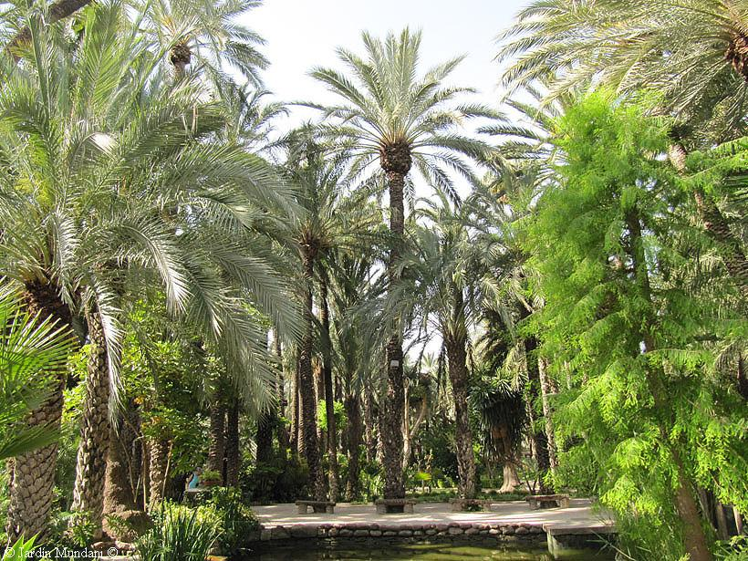
Notes:
Elche.-Huerto del Cura.

Slide 46
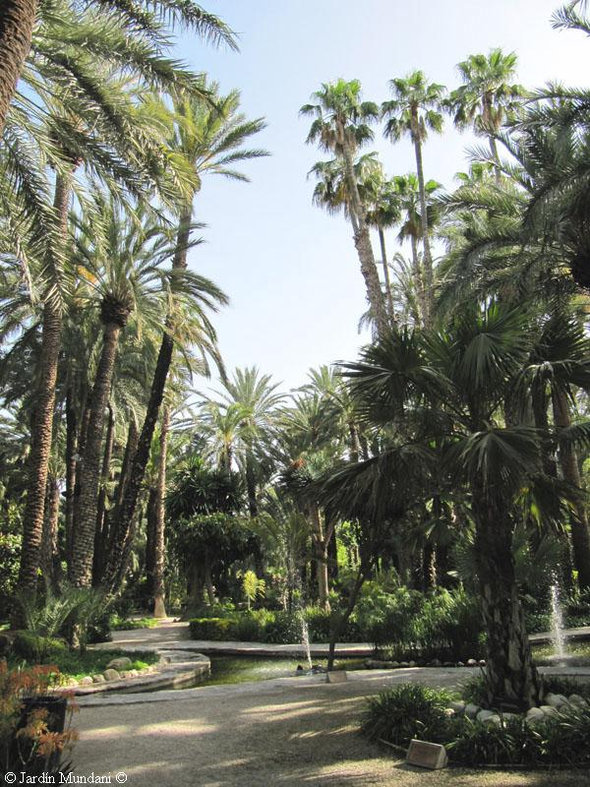
Notes:
Elche.-Huerto del Cura.

Slide 47
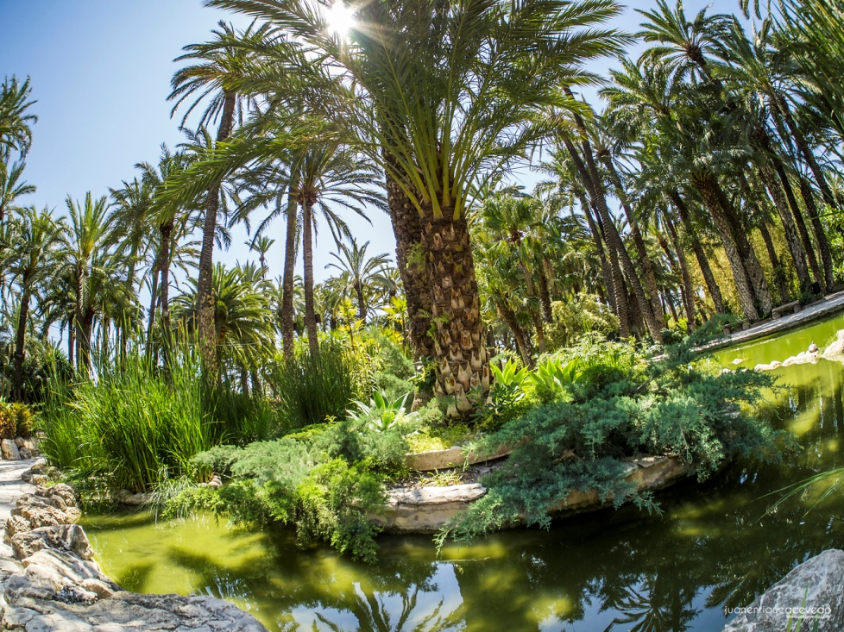
Notes:
Elche.-Huerto del Cura.

Slide 48
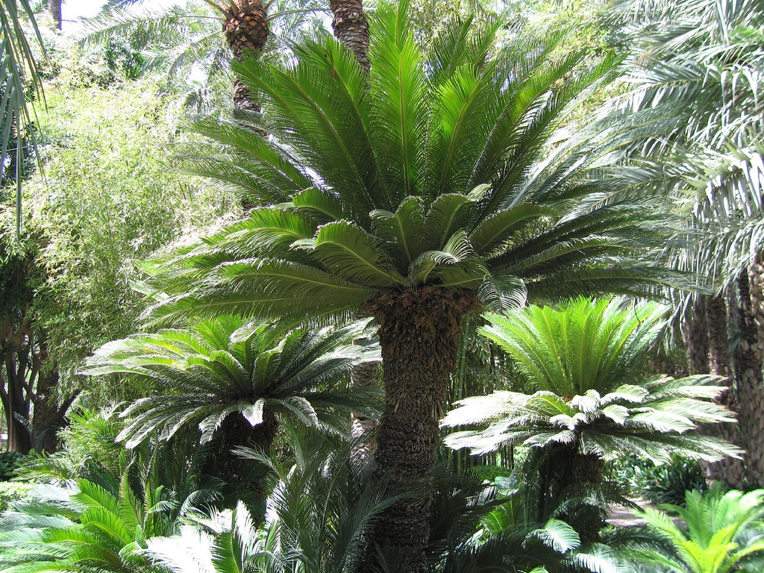
Notes:
Elche.-Huerto del Cura.

Slide 49


Notes:
Elche.-Huerto del Cura.-Echinocactus grusonii

Slide 50

Notes:
Elche.-Huerto del Cura.

Slide 51

Notes:
Elche.-Huerto del Cura.

Slide 52

Notes:
Elche.-Huerto del Cura.

Slide 53

Notes:
Elche.-Jardín del Huerto del Cura .Hotel

Slide 54

Notes:
Elche.-Huerto del Cura..-Hotel

Slide 55

Notes:
Elche.-Huerto del Cura..-Hotel

Slide 56

Notes:
Elche.-Huerto del Cura..-Hotel

Slide 57

Notes:
Elche.-Huerto del Cura..-Hotel

Slide 58

Notes:
Elche.-Huerto del Cura.-Hotel

Slide 59

Notes:
Elche.-Jardín del Huerto del Cura

Slide 60

Notes:
Elche.-Jardín del Hotel Huerto del Cura .-

Slide 61

Notes:
Elche.-Jardín del Hotel Huerto del Cura .-

Slide 62

Notes:
Elche.-Huerto del Cura..-Hotel

Slide 63




Notes:
Elche.-Huerto del Cura.-

Slide 64


Slide 65

Notes:
Elche.-Jardin Huerto del Cura

Slide 66

Notes:
Elche.-Huerto del Cura.-La Torre de Babel

Slide 67

Notes:
Elche.-Huerto del Cura.-La Torre de Babel

Slide 68

Notes:
Elche.-Huerto del Cura.-

Slide 69

Notes:
Elche.-Huerto del Cura.-

Slide 70

Notes:
Elche.-Huerto del Cura.-Palmera de Bismarck en Elche

Slide 71

Notes:
Elche.-Huerto del Cura.-

Slide 72

Notes:
Elche.-Huerto del Cura.-Replica de la Dama de Elche

Slide 73

Notes:
Elche.-Huerto del Cura.-

Slide 74

Notes:
Elche.-Huerto del Cura.-

Slide 75

Notes:
Elche.-Huerto del Cura.-

Slide 76



Notes:
Elche.-Jardín del Huerto del Cura

Slide 77

Notes:
Elche.-Jardín del Huerto del Cura

Slide 78

Notes:
Elche.-Jardín del Huerto del Cura

Slide 79

Notes:
Elche.-Jardín del Huerto del Cura

Slide 80

Notes:
Elche.-Jardín del Huerto del Cura

Slide 81

Notes:
Elche.-Jardín del Huerto del Cura .

Slide 82

Notes:
Elche.-Jardín del Huerto del Cura .

Slide 83

Notes:
Elche.-Jardín del Huerto del Cura .

Slide 84

Notes:
Elche.-Jardín del Huerto del Cura .

Slide 85

Notes:
Elche.-Jardín del Huerto del Cura .

Slide 86

Notes:
Elche.-Jardín del Huerto del Cura .

Slide 87
Notes:
Elche.-Jardín del Huerto del Cura .

Slide 88

Notes:
Elche.-Jardín del Huerto del Cura .

Slide 89

Notes:
Elche.-Jardín del Huerto del Cura .

Slide 90


Slide 91
Notes:
Elche.-Jardín del Huerto del Cura .

Slide 92

Notes:
Elche.-Jardín del Huerto del Cura .

Slide 93


Slide 95
Notes:
Elche.-Jardín del Huerto del Cura .

Slide 96

Notes:
Elche.-Jardín del Huerto del Cura

Slide 97

Notes:
Elche.-Jardín del Huerto del Cura

Slide 98
Elche.-El Palmeral.
El Palmeral de Elche (Palmerar d'Elx en valenciano), situado en Elche (España), es una gran extensión de palmeras dentro del casco urbano de la ciudad. Con más de 200.000 ejemplares, es el palmeral más grande de Europa, y en el mundo sólo lo superan algunos palmerales árabes.
El principal tipo de palmera que se encuentra es la llamada Phoenix dactylifera que fue llevado allí por los musulmanes cuando ocuparon la Península Ibérica..

Slide 99
La palmera o palma se cotiza muy bien en el mercado español y también en las exportaciones clandestinas; es muy importante la industria datilera y la confección de palmas, que son sus hojas llevadas a un proceso especial de blanqueado privándolas de luz.
El Palmeral de Elche ha sido declarado Patrimonio de la Humanidad por la Unesco, el 30 de noviembre de 2000.
En 2005 se detectó que había ejemplares de palmeras infectados por larvas de picudo rojo (Rhynchophorus ferrugineus). Este insecto, es un escarabajo, pone sus huevos en el interior de la palmera, y cuando eclosionan los huevos, las larvas se alimentan del tallo de la palmera.

Slide 100
El Palmeral de Elche sería creado por los primeros musulmanes que fundaron Elche. Los árabes siguieron la misma táctica de protección y aumentaron la plantación; con Abderramán I se hizo la gran red de acequias. A este príncipe omeya, exiliado en al-Ándalus, se le atribuyen, precisamente, unos versos dedicados a una de las primeras palmeras peninsulares
¡Oh palma! Tú eres, como yo, extranjera
en occidente, alejada de tu patria.
Más tarde, en la Edad Media se fueron dictando una serie de leyes para protegerlo y desde entonces no se ha dejado de vigilar y cuidar nunca

Slide 101
El primer precedente de interés de las autoridades por la protección del Palmeral se produce ya en 1265 con la conquista de Jaime I, que al parecer evitó que fueran arrasadas por ser asociadas como elemento identificativo de la cultura islámica.
Los conjuntos más conocidos del Palmeral son el Parque Municipal, el Huerto de Abajo, el Huerto del Cura y el Huerto del Chocolatero. De entre todos, los mejores y más antiguos ejemplares están en el llamado Huerto del Cura, dentro del gran Palmeral. El nombre le viene dado de su propietario en el año 1918. Algunos ejemplares tienen más de 300 años. Hay que tener en cuenta que la palmera tiene una vida media de 250 a 300 años. Estas palmeras son de la misma especie que las de Irán. Son datileras y es en diciembre cuando dan su fruto. Además hay algunas otras especies tropicales.

Slide 102
En el conjunto sobresale la llamada Palmera Imperial que recibió ese nombre en homenaje a la emperatriz Isabel de Baviera (Sissi), que visitó el Huerto en 1894. Tiene esta palmera 7 vástagos enormes en forma de candelabro y de ella dijo Sissí que era digna de un Imperio.
Un agradable paseo entre los huertos de palmeras ilicitanos, comienza y termina en el Huerto de San Placido, conocido también como el Museo del Palmeral. Es una ruta de escasa dificultad apta para todos los públicos, puede realizarse andando o en bicicleta. Tiene un recorrido total de 2.580 metros.

Slide 103

Notes:
Elche.-Palmeral.-

Slide 104


Slide 105


Slide 106


Slide 107

Notes:
Elche.-El Palmeral.

Slide 108


Slide 109

Notes:
Elche.-El Palmeral.

Slide 110


Notes:
Elche.-El Palmeral.-Bismarkia

Slide 111

Notes:
Elche.-El Palmeral.-Chopo ilicitano

Slide 112

Notes:
Elche.-El Palmeral.

Slide 113


Slide 114


Slide 115

Notes:
Elche.-Palmeral.-

Slide 116

Notes:
Elche.-Palmeral.-Museo

Slide 117

Notes:
Elche.-Palmeral.-

Slide 118

Notes:
Elche.-Palmeral.-

Slide 119

Notes:
Elche.-Palmeral.-

Slide 120


